Slide 1
Тосненское районное потребительское общество (Тосненское Райпо)
Лучший по профессии
«Продавец продовольственных товаров»

Slide 2
Продавец продовольственных товаров магазин № 69 Тосненского Райпо Кирсанова Любовь Николаевна
«Я не знаю других людей, у которых
взор охватывал бы и обязательно должен
был бы охватить столь широкие горизонты,
как у настоящих деятелей торговли»
И.Гете

Slide 3
Магазин № 69 занимает 1 место в общем товарообороте по продовольственной группе товаров. Магазин № 69 осуществляет реализацию: - товаров продовольственной группы; - продукцию фермерских хозяйств: овощи (картофель, капуста, морковь); - продукцию собственного производства: выпечка кафе «Витязь»; - комбикормов и фуражного зерна для всех видов сельскохозяйственных животных и птицы. (комбикорм, фуражное зерно). Man.ru:
Магазин № 69 в г.Любань Тосненского района.
Общая площадь торгового зала 142,8 кв.м.
Население г.Любань около пяти тысяч человек.

Slide 4
Любовь Николаевна – это продавец с «большой буквы», всегда предложит покупателю несколько вариантов товаров, квалифицированно ответит на все интересующие вопросы. Не оставит без внимания ни одного покупателя.
трудолюбие,
профессионализм,
энергичность ,
целеустремленность в работе,
аккуратность,
богатый профессиональный опыт,
внимание к людям, коллегам по работе,
творческая инициатива……

Slide 5
Пользуется заслуженным авторитетом в коллективе
Профессионально владеет
компьютером

Slide 6
Любовь Кирсанова создала в магазине детский уголок, где маленькие покупатели, чтобы не скучать, пока родители делают покупки, могут порисовать и поиграть

Slide 7
К празднику Великой Победы Любовь Кирсанова организовала выставку детских рисунков. Жюри – это покупатели магазина. Победитель конкурса получил сладкий подарок.

Slide 8
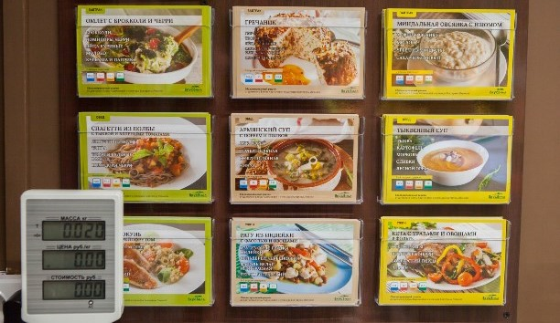
Любовь Кирсанова в стенах магазина открыла небольшую народную библиотеку. Местные жители приносят сюда книги из дома. И в любое время, зайдя в магазин, можно обменять прочитанные на другие и выбрать понравившиеся кулинарные рецепты
Стенд с кулинарными рецептами
«Купи и приготовь по нашим рецептам»

Slide 9
Чистота, порядок на прилавках, необходимый ассортимент продуктов, овощей и фруктов, кондитерских изделий – это все ее заслуга. В магазине Любовь Кирсанова практикует дегустацию продуктов.

Slide 10
Для одиноких пожилых покупателей она организовала доставку товара на дом

Slide 11
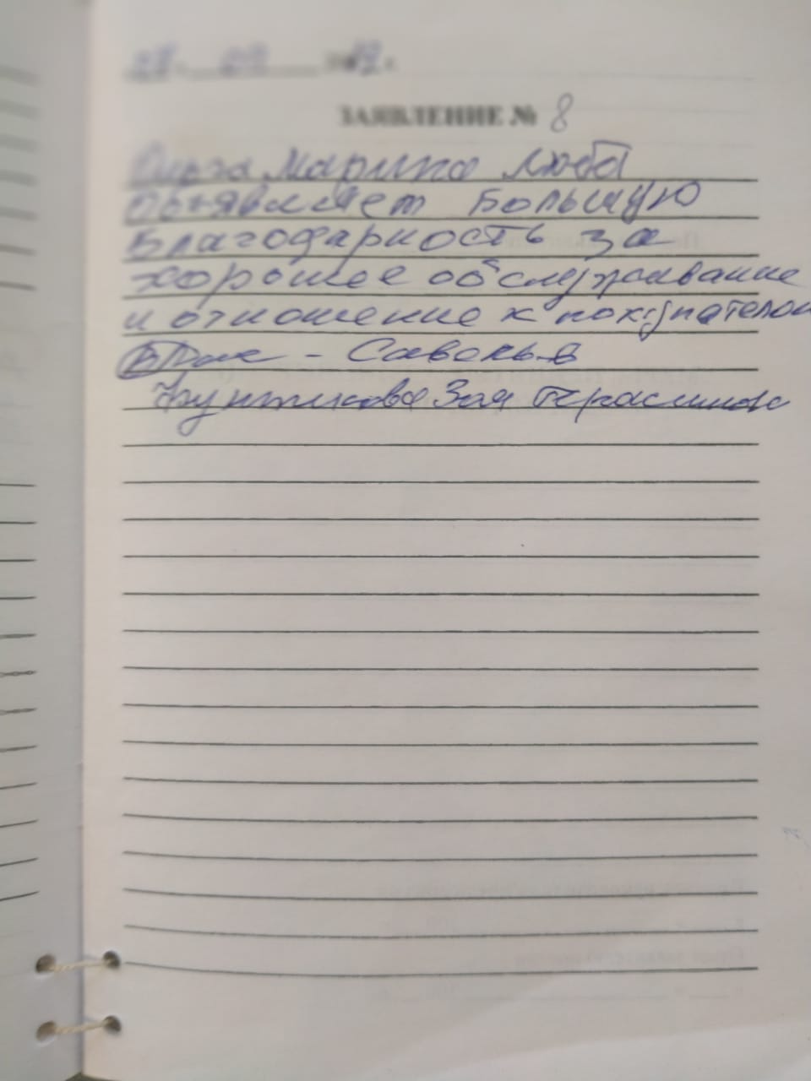
Благодарностей и положительных отзывов от покупателей продавцу Кирсановой Л.Н. очень много…..

Slide 12
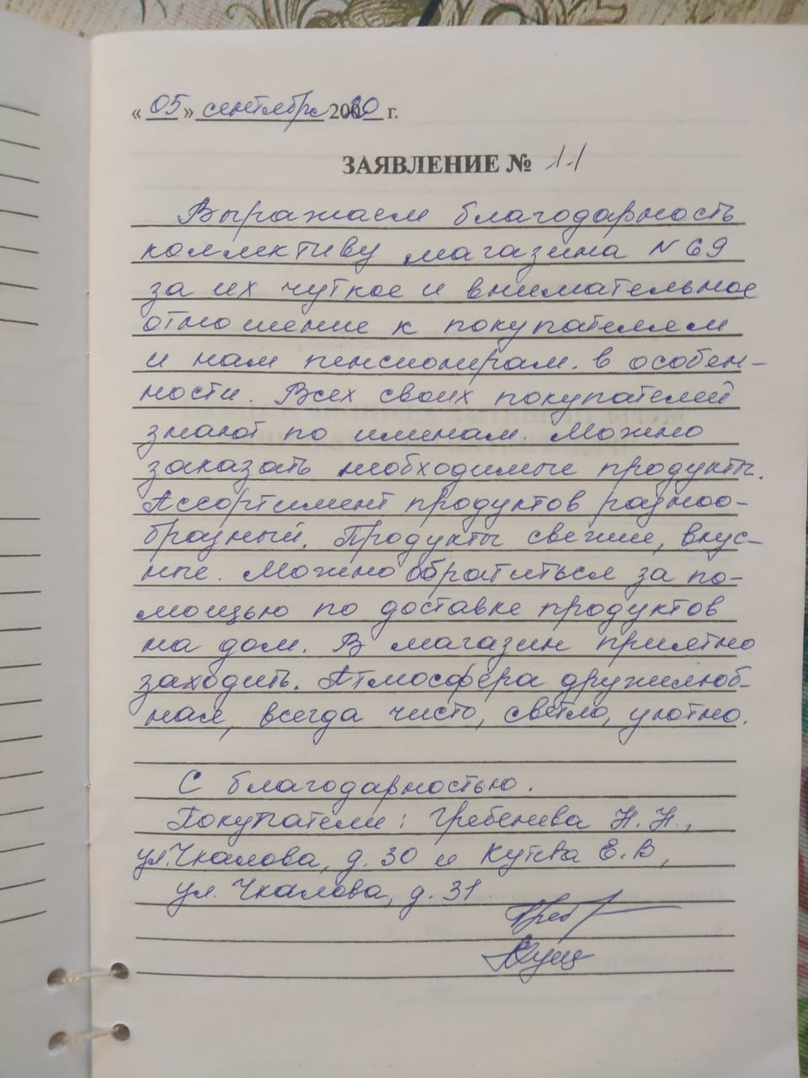
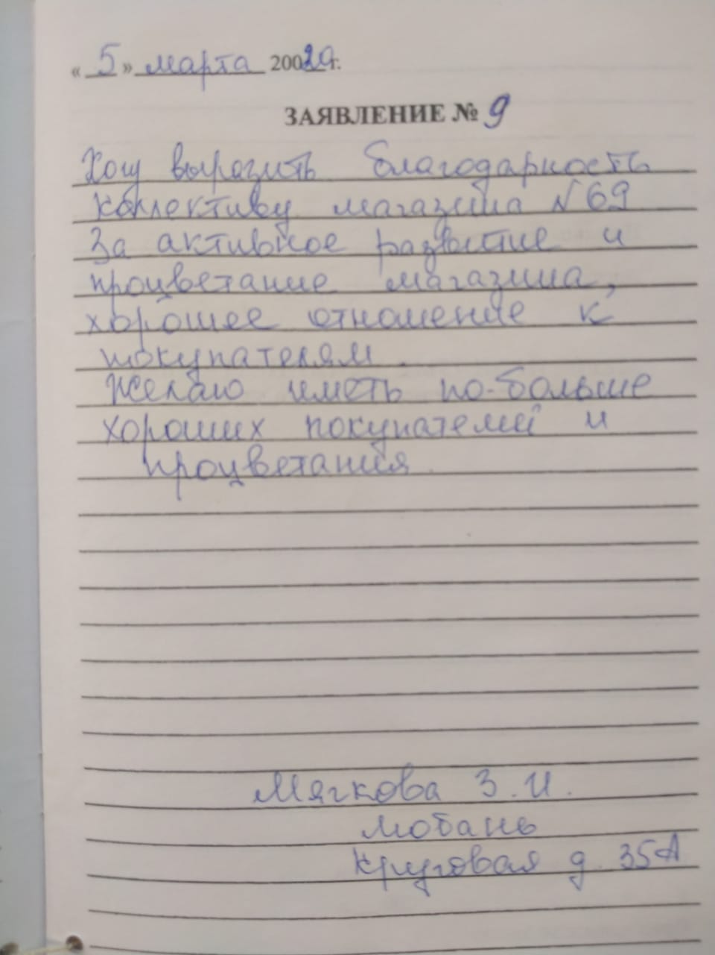

Slide 13
Неоднократно награждались

Slide 14
Тосненское районное потребительское общество (Тосненское Райпо)
Спасибо за внимание!!!

